Slide 1
Prawo konstytucyjne
Materiały na I zajęcia
Mateusz Radajewski
Katedra Prawa Konstytucyjnego
Wydział Prawa, Administracji i Ekonomii
Uniwersytet Wrocławski

Slide 2
Informacje ogólne

Slide 3
Zakres stosowania procedur wyborczych
We wszystkich państwach świata
co najmniej jedna izba parlamentu
władze lokalne najniższego szczebla
W części państw na świecie:
obie izby parlamentu
głowa państwa
władze lokalne pozostałych szczebli
W Polsce:
obie izby parlamentu
prezydent
rady i sejmiki na wszystkich szczeblach samorządu
organ wykonawczy na szczeblu gminnym (wójt, burmistrz, prezydent miasta)
polscy posłowie do Parlamentu Europejskiego

Slide 4
Pojęcie prawa wyborczego
w ujęciu podmiotowym – prawo do udziału w wyborach (czynne) i kandydowania w nich (bierne)
w ujęciu przedmiotowym – gałąź prawa regulująca przeprowadzanie wyborów oraz ustalanie ich wyników

Slide 5
Przymiotniki wyborcze

Slide 6
Przymiotniki wyborcze
Powszechność
Równość
Bezpośredniość/pośredniość
Tajność głosowania
Proporcjonalność/większościowość

Slide 7
Powszechność wyborów

Slide 8
Przesłanki posiadania czynnego prawa wyborczego
Obywatelstwo polskie – wyjątki dla obywateli UE:
wybory do Parlamentu Europejskiego (art. 10 § 1 pkt 2 kodeksu wyborczego)
wybory do rad gmin i na wójta, burmistrza lub prezydenta miasta (art. 10 § 1 pkt 3 lit. a i c oraz pkt 4 kodeksu wyborczego
Ukończenie 18. roku życia
Pełnia praw publicznych i wyborczych
Pełna zdolność do czynności prawnych
Cenzus domicylu:
w wyborach do Parlamentu Europejskiego – stałe zamieszkiwanie na terytorium RP w przypadku obywateli innych państw UE (art. 10 § 1 pkt 2 kodeksu wyborczego)
w wyborach samorządowych - stałe zamieszkiwanie na terenie danej jednostki samorządu (art. 10 § 1 pkt 3 i 4 kodeksu wyborczego)

Slide 9
Przesłanki posiadania czynnego prawa wyborczego
Art. 62 Konstytucji RP
Obywatel polski ma prawo udziału w referendum oraz prawo wybierania Prezydenta Rzeczypospolitej, posłów, senatorów i przedstawicieli do organów samorządu terytorialnego, jeżeli najpóźniej w dniu głosowania kończy 18 lat.
Czy w takim razie przyznanie czynnego prawa wyborczego w wyborach gminnych oraz do PE osobom nieposiadającym obywatelstwa polskiego jest zgodne z Konstytucją RP?
„[Wnioskodawcy] zdają się stać na stanowisku, że wszystkie prawa przyznane w Konstytucji obywatelom polskim charakteryzuje swoista ekskluzywność. Miałaby być ona rozumiana w ten sposób, że jeżeli dane prawo przyznane zostało obywatelowi polskiemu, to nie można go ponadto przyznać obywatelom innych państw, w tym obywatelom Unii Europejskiej (jakkolwiek obywatele polscy są też obywatelami Unii).
Tak pojmowana "ekskluzywność" konstytucyjnych praw obywateli nie znajduje jednoznacznego uzasadnienia w postanowieniach samej Konstytucji. W szczególności nie każde rozciągnięcie określonego prawa obywatelskiego na inne osoby prowadzi do naruszenia gwarancji konstytucyjnej udzielonej temu prawu.”
(wyrok TK z 11 maja 2005 r., sygn. akt K 18/04)

Slide 10
Przesłanki posiadania biernego prawa wyborczego
Posiadanie czynnego prawa wyborczego
Ukończenie:
w wyborach do Sejmu – 21 lat
w wyborach do Senatu – 30 lat
w wyborach Prezydenta RP – 35 lat
w wyborach do Parlamentu Europejskiego – 21 lat
w wyborach wójta, burmistrza lub prezydenta miasta – 25 lat
Zamieszkiwanie
w wyborach do Parlamentu Europejskiego – co najmniej przez 5 lat na terytorium UE
nie jest wymagane w wyborach wójta, burmistrza lub prezydenta miasta
Nieutracone prawo wybieralności:
nieskazanie prawomocnym wyrokiem na karę pozbawienia wolności za przestępstwo umyślne ścigane z oskarżenia publicznego
niewydanie orzeczenia o utracie prawa wybieralności w związku ze złożeniem niezgodnego z prawem oświadczenia lustracyjnego (art. 21a ust. 2a ustawy o ujawnianiu informacji o dokumentach organów bezpieczeństwa państwa z lat 1944-1990 oraz treści tych dokumentów)
niepozbawienie obywatela UE niebędącego obywatelem polskim prawa wybieralności w państwie, którego jest obywatelem

Slide 11
Równość wyborów
W znaczeniu formalnym
bezwzględna
wynika z zasady równości i zakazu dyskryminacji (art. 32)
W znaczeniu materialnym:
nie jest wymagana w wyborach do Senatu (art. 97 ust. 2 Konstytucji RP)
realizacja w zależności od systemu wyborczego:
w systemie większościowym – mniej więcej równe pod względem liczby wyborców okręgi wyborcze
w systemie proporcjonalnym – liczba wybieranych przedstawicieli w danym okręgu proporcjonalna do liczby wyborców
metody realizacji:
tzw. stała norma przedstawicielstwa
ustalenie stałej liczby członków organu i dopasowywanie do tego okręgów wyborczych

Slide 12
Bezpośredniość/pośredniość wyborów
Wybory pośrednie – przykład:
„Władzę wykonawczą sprawuje prezydent Stanów Zjednoczonych Ameryki. Urząd swój pełni przez okres lat czterech, a wybierany jest wraz z obieranym na ten sam okres wiceprezydentem w następujący sposób.
Każdy stan wyznacza w trybie określonym przez swoje ciało ustawodawcze odpowiednią liczbę elektorów. Liczba ta odpowiada przysługującej temu stanowi w Kongresie ogólnej liczbie senatorów i członków Izby Reprezentantów. (…)
Elektorzy zbierają się w swoich stanach i głosują za pomocą kartek na dwie osoby, z których przynajmniej jedna nie powinna być mieszkańcem tego stanu, co oni. Następnie sporządzają listę, wymieniającą wszystkie osoby, na które głosowano, oraz liczbę głosów, oddanych na każdą z nich, po czym podpisują i poświadczają listę oraz przesyłają pod pieczęcią do siedziby naczelnych władz Stanów Zjednoczonych na ręce prezydenta Senatu. Prezydent Senatu otwiera wszystkie poświadczone listy w obecności Senatu i Izby Reprezentantów, po czym następuje obliczenie głosów. Osoba, na którą padło najwięcej głosów, zostaje prezydentem, jeżeli uzyskała głosy bezwzględnej większości wyznaczonych elektorów.”
(Art. II § 1 Konstytucji USA)

Slide 13
Bezpośredniość/pośredniość wyborów
Wybory bezpośrednie:
Wszystkie w Polsce
Dopuszczalne głosowanie:
przez pełnomocnika – w przypadku wyborców:
o znacznym lub umiarkowanym stopniu niepełnosprawności
którzy ukończyli 75. rok życia
korespondencyjne – w przypadku wyborców:
o znacznym lub umiarkowanym stopniu niepełnosprawności
przebywających za granicą

Slide 14
Tajność głosowania
„Kto, naruszając przepisy o tajności głosowania, wbrew woli głosującego zapoznaje się z treścią jego głosu, podlega grzywnie, karze ograniczenia wolności albo pozbawienia wolności do lat 2.”
(art. 251 kodeksu karnego)

Slide 15
Wybory proporcjonalne/większościowe

Slide 16
Wybory większościowe
Mandaty otrzymują osoby, które uzyskały najwyższe wyniki w okręgu (w przypadku okręgów jednomandatowych – osoba, która uzyskała najwyższy wynik)
Dwa modele:
system większości względnej
jedna tura
zwycięzcą osoba, która uzyskała zwykłą większość głosów
system większości bezwzględnej
zwycięzcą osoba, która uzyskała bezwzględną większość głosów
możliwa druga tura, jeżeli zwycięzca nie został wyłoniony w pierwszej
W Polsce:
system większości względnej – wybory do Senatu oraz do rad gmin (poza miastami na prawach powiatu)
system większości bezwzględnej – wybory Prezydenta RP oraz wójtów, burmistrzów i prezydentów miast

Slide 17
Wybory proporcjonalne
Mandaty rozdzielane są w okręgach wielomandatowych proporcjonalnie do uzyskanych wyników
Każdy komitet zgłasza listę kandydatów w danym okręgu
W Polsce:
wybory do Sejmu
wybory do Parlamentu Europejskiego
wybory rad gmin w miastach na prawach powiatu
wybory rad powiatów i sejmików wojewódzkich
Modyfikowany przez tzw. klauzule (progi) wyborcze – w Polsce:
w wyborach do Sejmu:
5% - komitety wyborcze wyborców oraz partii politycznych
8% - koalicyjne komitet wyborcze
brak – komitety wyborcze utworzone przez wyborców zrzeszonych w zarejestrowanych organizacjach mniejszości narodowych
jeżeli co najwyżej jeden komitet przekroczy próg – progi te obniżane są do odpowiednio do 3% i 5%
w wyborach do Parlamentu Europejskiego – 5%
w wyborach samorządowych – 5%

Slide 18
Najpopularniejsze metody rozdziału mandatów w wyborach proporcjonalnych
Metoda D’Hondta
Metoda Sainte-Laguë
Metoda Hare’a-Niemeyera

Slide 19
Metoda d’Hondta
Liczbę głosów oddanych na poszczególne komitety dzieli się przez kolejne liczby naturalne
Tak uzyskane ilorazy porządkuje się od największego do najmniejszego
Mandaty uzyskują komitety, które uzyskały najwyższe ilorazy
Jeżeli ilorazy są równe – mandat otrzymuje lista, na którą oddano więcej głosów

Slide 20
Metoda d’Hondta - przykład
W okręgu, w którym wybiera się 10 posłów, na poszczególne listy kandydatów oddano następująco liczbę głosów:
Lista A – 50 tys. (43%)
Lista B – 32 tys. (28%)
Lista C – 21 tys. (18%)
Lista D – 10 tys. (9%)
Lista E – 2 tys. (2%)
Ile mandatów otrzymają poszczególne listy? Czy procenty otrzymanych mandatów będą podobne do procentów uzyskanych głosów?

Slide 21
Metoda d’Hondta - przykład
 | Lista A | Lista B | Lista C | Lista D | Lista E
1 | 50 000 | 32 000 | 21 000 | 10 000 | 2 000
2 | 25 000 | 16 000 | 10 500 | 5 000 | 1 000
3 | 16 667 | 10 667 | 7 000 | 3 333 | 667
4 | 12 500 | 8 000 | 5 250 | 2 500 | 500
5 | 10 000 | 6 400 | 4 200 | 2 000 | 400
6 | 8 333 | 5 333 | 3 500 | 1 667 | 333
7 | 7 143 | 4 571 | 3 000 | 1 429 | 285

Slide 22
Metoda d’Hondta - przykład
 | Lista A | Lista B | Lista C | Lista D | Lista E
1 | 50 000 | 32 000 | 21 000 | 10 000 | 2 000
2 | 25 000 | 16 000 | 10 500 | 5 000 | 1 000
3 | 16 667 | 10 667 | 7 000 | 3 333 | 667
4 | 12 500 | 8 000 | 5 250 | 2 500 | 500
5 | 10 000 | 6 400 | 4 200 | 2 000 | 400
6 | 8 333 | 5 333 | 3 500 | 1 667 | 333
7 | 7 143 | 4 571 | 3 000 | 1 429 | 285

Slide 23
Metoda d’Hondta - przykład
 | Lista A | Lista B | Lista C | Lista D | Lista E
1 | 50 000 | 32 000 | 21 000 | 10 000 | 2 000
2 | 25 000 | 16 000 | 10 500 | 5 000 | 1 000
3 | 16 667 | 10 667 | 7 000 | 3 333 | 667
4 | 12 500 | 8 000 | 5 250 | 2 500 | 500
5 | 10 000 | 6 400 | 4 200 | 2 000 | 400
6 | 8 333 | 5 333 | 3 500 | 1 667 | 333
7 | 7 143 | 4 571 | 3 000 | 1 429 | 285

Slide 24
Metoda d’Hondta - przykład
 | Lista A | Lista B | Lista C | Lista D | Lista E
1 | 50 000 | 32 000 | 21 000 | 10 000 | 2 000
2 | 25 000 | 16 000 | 10 500 | 5 000 | 1 000
3 | 16 667 | 10 667 | 7 000 | 3 333 | 667
4 | 12 500 | 8 000 | 5 250 | 2 500 | 500
5 | 10 000 | 6 400 | 4 200 | 2 000 | 400
6 | 8 333 | 5 333 | 3 500 | 1 667 | 333
7 | 7 143 | 4 571 | 3 000 | 1 429 | 285

Slide 25
Metoda d’Hondta - przykład
 | Lista A | Lista B | Lista C | Lista D | Lista E
1 | 50 000 | 32 000 | 21 000 | 10 000 | 2 000
2 | 25 000 | 16 000 | 10 500 | 5 000 | 1 000
3 | 16 667 | 10 667 | 7 000 | 3 333 | 667
4 | 12 500 | 8 000 | 5 250 | 2 500 | 500
5 | 10 000 | 6 400 | 4 200 | 2 000 | 400
6 | 8 333 | 5 333 | 3 500 | 1 667 | 333
7 | 7 143 | 4 571 | 3 000 | 1 429 | 285

Slide 26
Metoda d’Hondta - przykład
 | Lista A | Lista B | Lista C | Lista D | Lista E
1 | 50 000 | 32 000 | 21 000 | 10 000 | 2 000
2 | 25 000 | 16 000 | 10 500 | 5 000 | 1 000
3 | 16 667 | 10 667 | 7 000 | 3 333 | 667
4 | 12 500 | 8 000 | 5 250 | 2 500 | 500
5 | 10 000 | 6 400 | 4 200 | 2 000 | 400
6 | 8 333 | 5 333 | 3 500 | 1 667 | 333
7 | 7 143 | 4 571 | 3 000 | 1 429 | 285

Slide 27
Metoda d’Hondta - przykład
 | Lista A | Lista B | Lista C | Lista D | Lista E
1 | 50 000 | 32 000 | 21 000 | 10 000 | 2 000
2 | 25 000 | 16 000 | 10 500 | 5 000 | 1 000
3 | 16 667 | 10 667 | 7 000 | 3 333 | 667
4 | 12 500 | 8 000 | 5 250 | 2 500 | 500
5 | 10 000 | 6 400 | 4 200 | 2 000 | 400
6 | 8 333 | 5 333 | 3 500 | 1 667 | 333
7 | 7 143 | 4 571 | 3 000 | 1 429 | 285

Slide 28
Metoda d’Hondta - przykład
 | Lista A | Lista B | Lista C | Lista D | Lista E
1 | 50 000 | 32 000 | 21 000 | 10 000 | 2 000
2 | 25 000 | 16 000 | 10 500 | 5 000 | 1 000
3 | 16 667 | 10 667 | 7 000 | 3 333 | 667
4 | 12 500 | 8 000 | 5 250 | 2 500 | 500
5 | 10 000 | 6 400 | 4 200 | 2 000 | 400
6 | 8 333 | 5 333 | 3 500 | 1 667 | 333
7 | 7 143 | 4 571 | 3 000 | 1 429 | 285

Slide 29
Metoda d’Hondta - przykład
 | Lista A | Lista B | Lista C | Lista D | Lista E
1 | 50 000 | 32 000 | 21 000 | 10 000 | 2 000
2 | 25 000 | 16 000 | 10 500 | 5 000 | 1 000
3 | 16 667 | 10 667 | 7 000 | 3 333 | 667
4 | 12 500 | 8 000 | 5 250 | 2 500 | 500
5 | 10 000 | 6 400 | 4 200 | 2 000 | 400
6 | 8 333 | 5 333 | 3 500 | 1 667 | 333
7 | 7 143 | 4 571 | 3 000 | 1 429 | 285

Slide 30
Metoda d’Hondta - przykład
 | Lista A | Lista B | Lista C | Lista D | Lista E
1 | 50 000 | 32 000 | 21 000 | 10 000 | 2 000
2 | 25 000 | 16 000 | 10 500 | 5 000 | 1 000
3 | 16 667 | 10 667 | 7 000 | 3 333 | 667
4 | 12 500 | 8 000 | 5 250 | 2 500 | 500
5 | 10 000 | 6 400 | 4 200 | 2 000 | 400
6 | 8 333 | 5 333 | 3 500 | 1 667 | 333
7 | 7 143 | 4 571 | 3 000 | 1 429 | 285

Slide 31
Metoda d’Hondta - przykład
 | Lista A | Lista B | Lista C | Lista D | Lista E
1 | 50 000 | 32 000 | 21 000 | 10 000 | 2 000
2 | 25 000 | 16 000 | 10 500 | 5 000 | 1 000
3 | 16 667 | 10 667 | 7 000 | 3 333 | 667
4 | 12 500 | 8 000 | 5 250 | 2 500 | 500
5 | 10 000 | 6 400 | 4 200 | 2 000 | 400
6 | 8 333 | 5 333 | 3 500 | 1 667 | 333
7 | 7 143 | 4 571 | 3 000 | 1 429 | 285

Slide 32
Metoda d’Hondta - przykład
Lista A – 50 tys. głosów (43%) – 5 mandatów (50%)
Lista B – 32 tys. (28%) – 3 mandaty (30%)
Lista C – 21 tys. (18%) – 2 mandaty (25%)
Lista D – 10 tys. (9%) – 0 mandatów (0%)
Lista E – 2 tys. (2%) – 0 mandatów (0%)

Slide 33
Metoda Sainte-Laguë
Liczbę głosów oddanych na poszczególne komitety dzieli się przez kolejne liczby nieparzyste naturalne
Tak uzyskane ilorazy porządkuje się od największego do najmniejszego
Mandaty uzyskują komitety, które uzyskały najwyższe ilorazy
Jeżeli ilorazy są równe – mandat otrzymuje lista, na którą oddano więcej głosów

Slide 34
Metoda Sainte-Laguë - przykład
W okręgu, w którym wybiera się 10 posłów, na poszczególne listy kandydatów oddano następująco liczbę głosów:
Lista A – 50 tys. (43%)
Lista B – 32 tys. (28%)
Lista C – 21 tys. (18%)
Lista D – 10 tys. (9%)
Lista E – 2 tys. (2%)
Ile mandatów otrzymają poszczególne listy? Czy procenty otrzymanych mandatów będą podobne do procentów uzyskanych głosów?

Slide 35
Metoda Sainte-Laguë - przykład
 | Lista A | Lista B | Lista C | Lista D | Lista E
1 | 50 000 | 32 000 | 21 000 | 10 000 | 2 000
3 | 16 667 | 10 667 | 7 000 | 3 333 | 667
5 | 10 000 | 6 400 | 4 200 | 2 000 | 400
7 | 7 143 | 4 571 | 3 000 | 1 429 | 285
9 | 5 556 | 3 556 | 2 333 | 1 111 | 222
11 | 4546 | 2 909 | 1 909 | 909 | 182
13 | 3 846 | 2 462 | 1 615 | 769 | 154

Slide 36
Metoda Sainte-Laguë - przykład
 | Lista A | Lista B | Lista C | Lista D | Lista E
1 | 50 000 | 32 000 | 21 000 | 10 000 | 2 000
3 | 16 667 | 10 667 | 7 000 | 3 333 | 667
5 | 10 000 | 6 400 | 4 200 | 2 000 | 400
7 | 7 143 | 4 571 | 3 000 | 1 429 | 285
9 | 5 556 | 3 556 | 2 333 | 1 111 | 222
11 | 4546 | 2 909 | 1 909 | 909 | 182
13 | 3 846 | 2 462 | 1 615 | 769 | 154

Slide 37
Metoda Sainte-Laguë - przykład
 | Lista A | Lista B | Lista C | Lista D | Lista E
1 | 50 000 | 32 000 | 21 000 | 10 000 | 2 000
3 | 16 667 | 10 667 | 7 000 | 3 333 | 667
5 | 10 000 | 6 400 | 4 200 | 2 000 | 400
7 | 7 143 | 4 571 | 3 000 | 1 429 | 285
9 | 5 556 | 3 556 | 2 333 | 1 111 | 222
11 | 4546 | 2 909 | 1 909 | 909 | 182
13 | 3 846 | 2 462 | 1 615 | 769 | 154

Slide 38
Metoda Sainte-Laguë - przykład
 | Lista A | Lista B | Lista C | Lista D | Lista E
1 | 50 000 | 32 000 | 21 000 | 10 000 | 2 000
3 | 16 667 | 10 667 | 7 000 | 3 333 | 667
5 | 10 000 | 6 400 | 4 200 | 2 000 | 400
7 | 7 143 | 4 571 | 3 000 | 1 429 | 285
9 | 5 556 | 3 556 | 2 333 | 1 111 | 222
11 | 4546 | 2 909 | 1 909 | 909 | 182
13 | 3 846 | 2 462 | 1 615 | 769 | 154

Slide 39
Metoda Sainte-Laguë - przykład
 | Lista A | Lista B | Lista C | Lista D | Lista E
1 | 50 000 | 32 000 | 21 000 | 10 000 | 2 000
3 | 16 667 | 10 667 | 7 000 | 3 333 | 667
5 | 10 000 | 6 400 | 4 200 | 2 000 | 400
7 | 7 143 | 4 571 | 3 000 | 1 429 | 285
9 | 5 556 | 3 556 | 2 333 | 1 111 | 222
11 | 4546 | 2 909 | 1 909 | 909 | 182
13 | 3 846 | 2 462 | 1 615 | 769 | 154

Slide 40
Metoda Sainte-Laguë - przykład
 | Lista A | Lista B | Lista C | Lista D | Lista E
1 | 50 000 | 32 000 | 21 000 | 10 000 | 2 000
3 | 16 667 | 10 667 | 7 000 | 3 333 | 667
5 | 10 000 | 6 400 | 4 200 | 2 000 | 400
7 | 7 143 | 4 571 | 3 000 | 1 429 | 285
9 | 5 556 | 3 556 | 2 333 | 1 111 | 222
11 | 4546 | 2 909 | 1 909 | 909 | 182
13 | 3 846 | 2 462 | 1 615 | 769 | 154

Slide 41
Metoda Sainte-Laguë - przykład
 | Lista A | Lista B | Lista C | Lista D | Lista E
1 | 50 000 | 32 000 | 21 000 | 10 000 | 2 000
3 | 16 667 | 10 667 | 7 000 | 3 333 | 667
5 | 10 000 | 6 400 | 4 200 | 2 000 | 400
7 | 7 143 | 4 571 | 3 000 | 1 429 | 285
9 | 5 556 | 3 556 | 2 333 | 1 111 | 222
11 | 4546 | 2 909 | 1 909 | 909 | 182
13 | 3 846 | 2 462 | 1 615 | 769 | 154

Slide 42
Metoda Sainte-Laguë - przykład
 | Lista A | Lista B | Lista C | Lista D | Lista E
1 | 50 000 | 32 000 | 21 000 | 10 000 | 2 000
3 | 16 667 | 10 667 | 7 000 | 3 333 | 667
5 | 10 000 | 6 400 | 4 200 | 2 000 | 400
7 | 7 143 | 4 571 | 3 000 | 1 429 | 285
9 | 5 556 | 3 556 | 2 333 | 1 111 | 222
11 | 4546 | 2 909 | 1 909 | 909 | 182
13 | 3 846 | 2 462 | 1 615 | 769 | 154

Slide 43
Metoda Sainte-Laguë - przykład
 | Lista A | Lista B | Lista C | Lista D | Lista E
1 | 50 000 | 32 000 | 21 000 | 10 000 | 2 000
3 | 16 667 | 10 667 | 7 000 | 3 333 | 667
5 | 10 000 | 6 400 | 4 200 | 2 000 | 400
7 | 7 143 | 4 571 | 3 000 | 1 429 | 285
9 | 5 556 | 3 556 | 2 333 | 1 111 | 222
11 | 4546 | 2 909 | 1 909 | 909 | 182
13 | 3 846 | 2 462 | 1 615 | 769 | 154

Slide 44
Metoda Sainte-Laguë - przykład
 | Lista A | Lista B | Lista C | Lista D | Lista E
1 | 50 000 | 32 000 | 21 000 | 10 000 | 2 000
3 | 16 667 | 10 667 | 7 000 | 3 333 | 667
5 | 10 000 | 6 400 | 4 200 | 2 000 | 400
7 | 7 143 | 4 571 | 3 000 | 1 429 | 285
9 | 556 | 3 556 | 2 333 | 1 111 | 222
11 | 4546 | 2 909 | 1 909 | 909 | 182
13 | 3 846 | 2 462 | 1 615 | 769 | 154

Slide 45
Metoda Sainte-Laguë - przykład
 | Lista A | Lista B | Lista C | Lista D | Lista E
1 | 50 000 | 32 000 | 21 000 | 10 000 | 2 000
3 | 16 667 | 10 667 | 7 000 | 3 333 | 667
5 | 10 000 | 6 400 | 4 200 | 2 000 | 400
7 | 7 143 | 4 571 | 3 000 | 1 429 | 285
9 | 5 556 | 3 556 | 2 333 | 1 111 | 222
11 | 4546 | 2 909 | 1 909 | 909 | 182
13 | 3 846 | 2 462 | 1 615 | 769 | 154

Slide 46
Metoda Sainte-Laguë - przykład
Lista A – 50 tys. głosów (43%) – 4 mandaty (40%)
Lista B – 32 tys. (28%) – 3 mandaty (30%)
Lista C – 21 tys. (18%) – 2 mandaty (25%)
Lista D – 10 tys. (9%) – 1 mandat (10%)
Lista E – 2 tys. (2%) – 0 mandatów (0%)
Lista D uzyskała swój jedyny mandat kosztem listy A

Slide 47
Metoda Hare’a-Niemeyera
Liczbę mandatów uzyskanych w okręgu przez daną listę ustala się na podstawie następującego wzoru:
Gdzie:
X – wynik dzielenia
Lg – liczba głosów oddanych na daną listę
M – liczba mandatów do obsadzenia w danym okręgu
Sg – suma wszystkich głosów oddanych w okręgu
2. Liczba X przed przecinkiem oznacza liczbę mandatów dla danej listy. Jeżeli w ten sposób nie zostaną obsadzone wszystkie mandaty, kolejne przypadają listom, których wynik po przecinku jest największy.
X$=\frac{Lg × M }{Sg}$

Slide 48
Metoda Hare’a-Niemeyera - przykład
W okręgu, w którym wybiera się 10 posłów, na poszczególne listy kandydatów oddano następująco liczbę głosów:
Lista A – 50 tys. (43%)
Lista B – 32 tys. (28%)
Lista C – 21 tys. (18%)
Lista D – 10 tys. (9%)
Lista E – 2 tys. (2%)
Ile mandatów otrzymają poszczególne listy? Czy procenty otrzymanych mandatów będą podobne do procentów uzyskanych głosów?

Slide 49
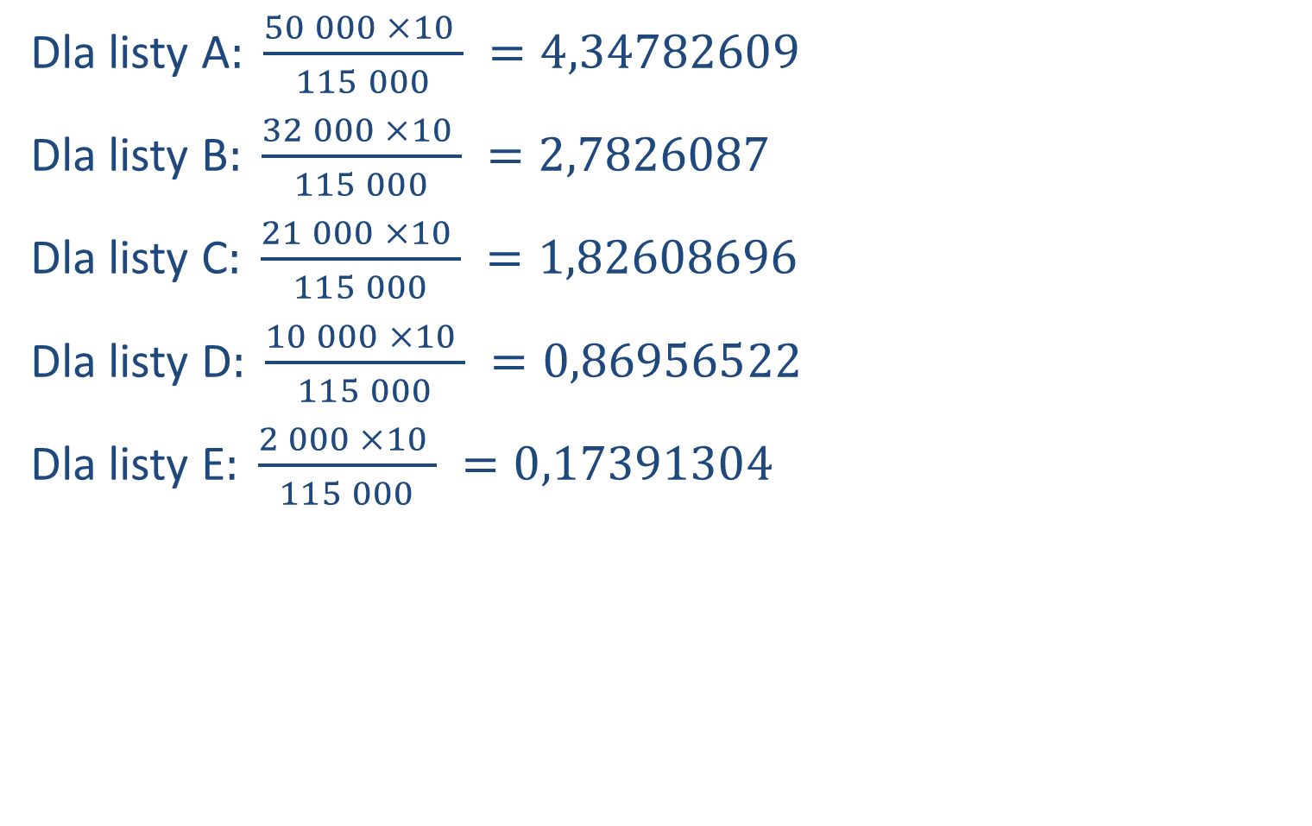
Metoda Hare’a-Niemeyera - przykład
Dla listy A$: \frac{50 000 ×10 }{115 000} =4,34782609$
Dla listy B$: \frac{32 000 ×10 }{115 000} =2,7826087$
Dla listy C$: \frac{21 000 ×10 }{115 000} =1,82608696$
Dla listy D$: \frac{10 000 ×10 }{115 000} =0,86956522$
Dla listy E$: \frac{2 000 ×10 }{115 000} =0,17391304$

Slide 50
Metoda Hare’a-Niemeyera - przykład
Dla listy A$: \frac{50 000 ×10 }{115 000} =4,34782609$
Dla listy B$: \frac{32 000 ×10 }{115 000} =2,7826087$
Dla listy C$: \frac{21 000 ×10 }{115 000} =1,82608696$
Dla listy D$: \frac{10 000 ×10 }{115 000} =0,86956522$
Dla listy E$: \frac{2 000 ×10 }{115 000} =0,17391304$
4 mandaty przypadną liście A, 2 liście B i 1 liście C. Do rozdzielenia zostały jeszcze 3 mandaty.

Slide 51
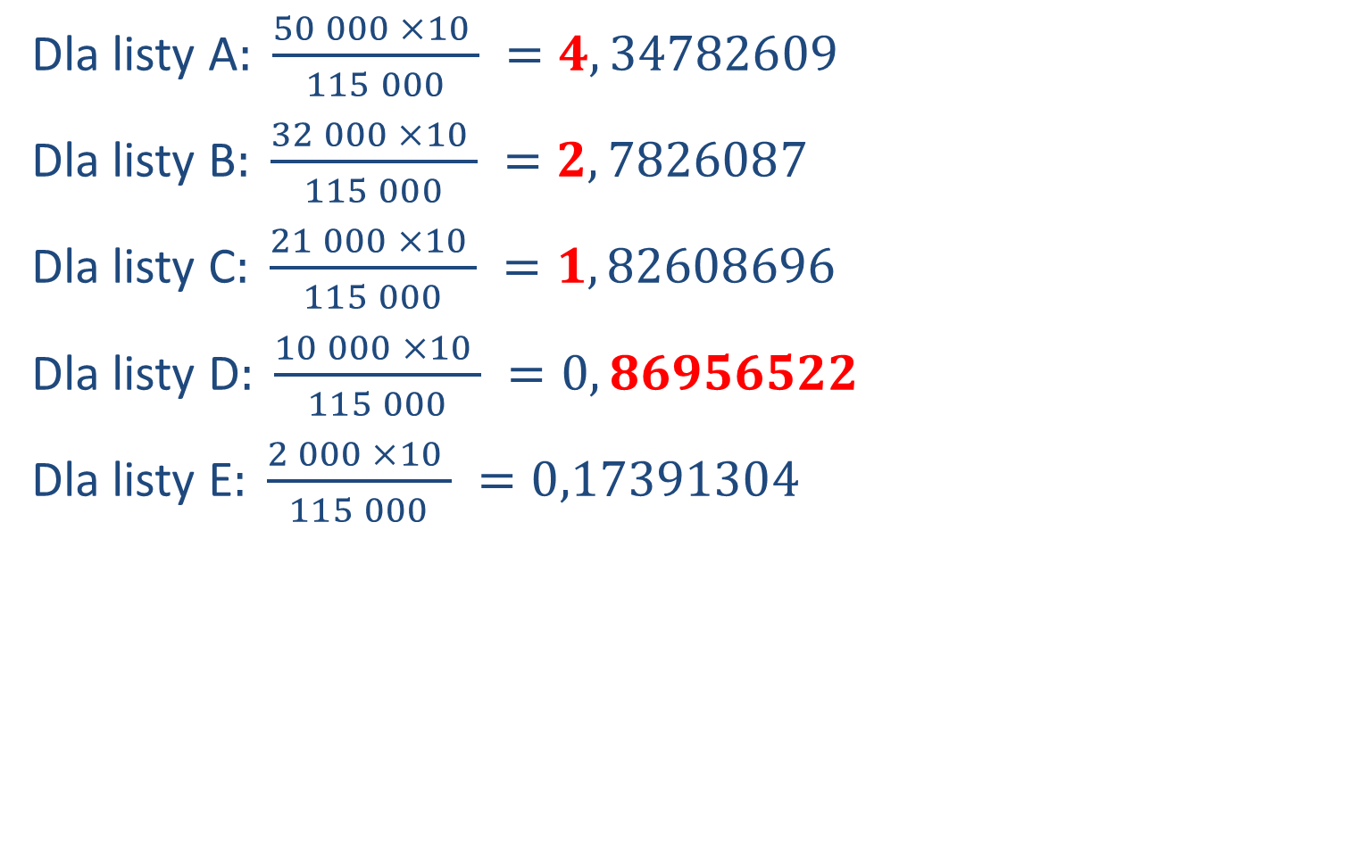
Metoda Hare’a-Niemeyera - przykład
Dla listy A$: \frac{50 000 ×10 }{115 000} =4,34782609$
Dla listy B$: \frac{32 000 ×10 }{115 000} =2,7826087$
Dla listy C$: \frac{21 000 ×10 }{115 000} =1,82608696$
Dla listy D$: \frac{10 000 ×10 }{115 000} =0,86956522$
Dla listy E$: \frac{2 000 ×10 }{115 000} =0,17391304$

Slide 52
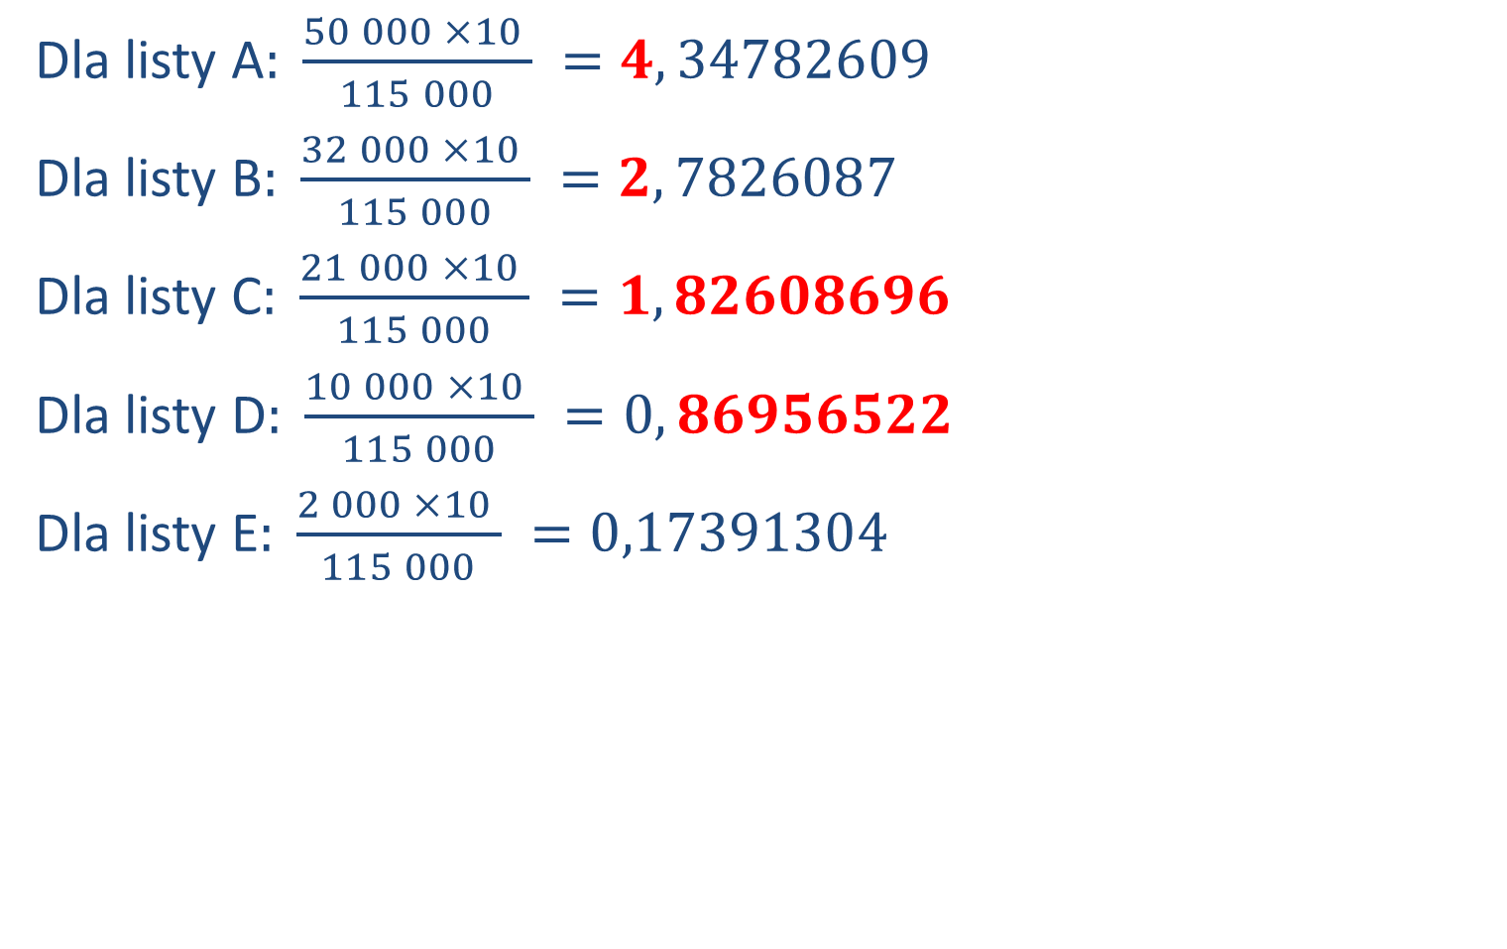
Metoda Hare’a-Niemeyera - przykład
Dla listy A$: \frac{50 000 ×10 }{115 000} =4,34782609$
Dla listy B$: \frac{32 000 ×10 }{115 000} =2,7826087$
Dla listy C$: \frac{21 000 ×10 }{115 000} =1,82608696$
Dla listy D$: \frac{10 000 ×10 }{115 000} =0,86956522$
Dla listy E$: \frac{2 000 ×10 }{115 000} =0,17391304$

Slide 53
Metoda Hare’a-Niemeyera - przykład
Dla listy A$: \frac{50 000 ×10 }{115 000} =4,34782609$
Dla listy B$: \frac{32 000 ×10 }{115 000} =2,7826087$
Dla listy C$: \frac{21 000 ×10 }{115 000} =1,82608696$
Dla listy D$: \frac{10 000 ×10 }{115 000} =0,86956522$
Dla listy E$: \frac{2 000 ×10 }{115 000} =0,17391304$
Pozostałe 3 mandaty uzyskały: lista D, C i B

Slide 54
Metoda Hare’a-Niemeyera - przykład
Lista A – 50 tys. głosów (43%) – 4 (4+0) mandaty (40%)
Lista B – 32 tys. (28%) – 3 (2+1) mandaty (30%)
Lista C – 21 tys. (18%) – 2 (1+1) mandaty (25%)
Lista D – 10 tys. (9%) – 1 (0+1) mandat (10%)
Lista E – 2 tys. (2%) – 0 mandatów (0%)
W tym wypadku wynik analogiczny jak przy metodzie Sainte-Laguë.

Slide 55
Organy wyborcze
Państwowa Komisja Wyborcza
Komisarze wyborczy
doraźne komisje wyborcze:
obwodowe
okręgowe
rejonowe
terytorialne:
gminne
powiatowe
wojewódzkie

Slide 56
Państwowa Komisja Wyborcza
Stały i najwyższy organ wyborczy
Skład – po 3 sędziów z SN, TK i NSA
wskazani przez przewodniczących tych organów
powoływani przez Prezydenta RP
mogą być również sędziowie w stanie spoczynku (do 70. roku życia)
wynagrodzenie niezależnie od uposażenia sędziowskiego
Sekretarzem – Szef Krajowego Biura Wyborczego
Najważniejsze funkcje:
nadzór nad przestrzeganiem prawa wyborczego
powoływanie i odwoływanie komisarzy wyborczych
ogłaszanie wyników wyborów
Wydaje:
wytyczne – wiążące komisarzy wyborczych i pozostałe komisje wyborcze
wyjaśnienia – organom administracji, komitetom wyborczym, nadawcom
Może uchylać uchwały komisji wyborczych oraz postanowienia komisarzy wyborczych sprzeczne z prawem lub jej wytycznymi

Slide 57
Komisarze wyborczy
Pełnomocnik PKW na obszarze województwa lub jego części
Powoływanie:
od 2 do 6 na województwo
PKW na wniosek Ministra Sprawiedliwości spośród sędziów (również w stanie spoczynku, ale do ukończenia 70. roku życia)
na 5-letnią kadencję (ponowny wybór dopuszczalny)
Funkcja sprawowana niezależnie od obowiązków sędziowskich, dodatkowe wynagrodzenie równe wynagrodzeniu członka PKW
Zadania:
głównie związane z wyborami samorządowymi
z urzędu przewodniczący okręgowej komisji wyborczej
może uchylać uchwały terytorialnych i obwodowych komisji niezgodne z prawem lub wytycznymi PKW

Slide 58
Okręgowe komisje wyborcze
Skład:
5-11 sędziów (również w stanie spoczynku do ukończenia 70. roku życia)
członków (poza przewodniczącym, który jest komisarz wyborczy) zgłasza Minister Sprawiedliwości, komisje powołuje PKW
Zadania:
nadzór nad obwodowymi i rejonowymi komisjami wyborczymi
rejestrowanie okręgowych list kandydatów w wyborach do Sejmu i Parlamentu Europejskiego oraz kandydatów na senatorów
ogłaszanie wyników głosowania i wyborów w okręgu wyborczym

Slide 59
Rejonowe komisje wyborcze
Skład:
5 sędziów (również w stanie spoczynku do ukończenia 70. roku życia)
członków (poza przewodniczącym, który jest komisarz wyborczy) zgłasza Minister Sprawiedliwości, komisje powołuje PKW
Zadania:
dostarczenie kart wyborczych obwodowym komisjom wyborczym
rozpatrywanie skarg na obwodowe komisje wyborcze
ogłaszanie wyników głosowania na obszarze ich działalności

Slide 60
Terytorialne komisje wyborcze
Rodzaje:
gminne – w wyborach do rady gminy i wójta (burmistrza lub prezydenta miasta)
powiatowe – w wyborach do rady powiatu
wojewódzkie – wyborach do sejmiku województwa
Skład
7-9 stałych mieszkańców obszaru działania danej rady/sejmiku
powoływani przez komisarza wyborczego spośród osób zgłoszonych przez pełnomocników komitetów wyborczych
w wojewódzkich, powiatowych i w miastach na prawach powiatu – przewodniczącym sędzia wskazany przez prezesa właściwego miejscowo sądu okręgowego
Główne zadania:
rejestrowanie kandydatów na radnych
ustalanie wyników głosowania i wyników wyborów do rad/sejmików

Slide 61
Obwodowe komisje wyborcze
Powołuje
wójt
terytorialna komisja wyborcza – w wyborach samorządowych
Skład:
6-8 osób zgłoszonych przez pełnomocników komitetów
pracownik samorządowy gminy lub gminnej jednostki organizacyjnej
Zadania:
przeprowadzenie głosowania w obwodzie
ustalenie wyników głosowania i podanie ich do publicznej wiadomości
przesłanie wyników głosowania do właściwej komisji wyborczej

Slide 62
Krajowe Biuro Wyborcze
Nie jest organem wyborczym
Jest urzędem zapewniającym obsługę:
PKW
komisarzy wyborczych
innych organów wyborczych w zakresie ustalonym przez przepisy
Szef Krajowego Biura Wyborczego
jest organem wykonawczym PKW i z urzędu jej sekretarzem
powoływany i odwoływany przez PKW na wniosek jej przewodniczącego
Apolityczność KBW – szef i pracownicy nie mogą należeć do partii politycznej i prowadzić działalności politycznej
Jednostki organizacyjne KBW:
zespoły
delegatury

Slide 63
Zarządzanie wyborów
do Sejmu i Senatu:
Prezydent RP
nie później niż na 90 dni przed upływem 4 lat od rozpoczęcia kadencji
na dzień wolny od pracy przypadający w ciągu 30 dni przed upływem 4 lat od rozpoczęcia kadencji (w przypadku skrócenia kadencji – w ciągu 45 dni od jej skrócenia)
na urząd Prezydenta RP
Marszałek Sejmu
między 6 a 7 miesiącem przed upływem kadencji (w przypadku opróżnienia urzędu – w 14 dni)
na dzień wolny od pracy przypadający między 100 a 75 dniem przed upływem kadencji (w przypadku opróżnienia urzędu – na dzień wolny od pracy w ciągu 60 dni od dnia zarządzenia)
do Parlamentu Europejskiego
Prezydent RP
nie później niż na 90 dni przed dniem wyborów
na dzień wolny od pracy przypadający w tzw. okresie wyborczym ustalonym przez prawo Unii Europejskiej
samorządowe
Prezes Rady Ministrów
między 3 a 4 miesiącem upływu kadencji rad i sejmików
na ostatni dzień wolny od pracy przed upływem kadencji rad i sejmików

Slide 64
Zgłaszanie kandydatów
na posłów
komitety (partii, koalicji partii lub wyborców)
5000 podpisów wyborców zamieszkałych na stałe w tym okręgu wyborczym (jeżeli w ten sposób listy został zarejestrowane w połowie okręgów, to w drugiej połowie już nie trzeba tych podpisów)
na liście co najmniej tylu kandydatów, ile wybieranych jest mandatów (a maksymalnie dwukrotność tej liczby)
na liście co najmniej 35% kandydatów to kobiety i 35% to mężczyźni
na senatorów
komitety jak przy wyborach posłów
2 000 podpisów wyborców zamieszkałych na stałe w tym okręgu wyborczym
na posłów do Parlamentu Europejskiego
komitety jak przy wyborach posłów
10 000 podpisów wyborców zamieszkałych na stałe w tym okręgu wyborczym
na liście o 5 do 10 kandydatów
na Prezydenta RP
wyłącznie komitet wyborców!
100 000 podpisów

Slide 65
Okręgi wyborcze
W wyborach krajowych ustalane ustawą (załącznik do kodeksu wyborczego):
w wyborach do Sejmu – 41 okręgów wielomandatowych (od 8 do 20 mandatów)
w wyborach do Senatu – 100 okręgów jednomandatowych
w wyborach do PE – 13 okręgów wielomandatowych
Tworzenie okręgów wyborczych w wyborach do Sejmu
województwo lub jego część
nie może przecinać granic powiatów i miast na prawach powiatów

Slide 66
Kampania wyborcza
Trwa od zarządzenia wyborów, a kończy się 24 godziny przed dniem głosowania
Materiały wyborcze muszą być oznaczone, od którego komitetu pochodzą
Cisza wyborcza – od zakończenia kampanii do końca głosowania
Tzw. tryb wyborczy (postępowanie cywilne):
jeżeli w toku kampanii zostały rozpowszechnione nieprawdziwe informacje
rozpatruje sąd okręgowy w 24 godziny
na postanowienie sądu okręgowe można w 24 godziny złożyć zażalenie
sąd apelacyjny rozpatruje zażalenie w 24 godziny

Slide 67
Głosy nieważne
Głos jest nieważny tylko wtedy, gdy:
karta wyborcza jest w całości przedarta
nie postawiono znaku „x”
w wyborach do Sejmu (i innych wielomandatowych):
znak „x” wyłącznie przy unieważnionej liście kandydatów
znak „x” przy więcej niż jednej liście kandydatów
w wyborach Prezydenta RP i do Senatu (i innych jednomandatowych) – więcej niż jeden znak „x” w kratkach przy nazwiskach
Jakiekolwiek dopiski poza kratkami nie wpływają na ważność głosu

Slide 68
Weryfikacja ważności wyników wyborów
Sąd Najwyższy
w składzie Izby Pracy, Ubezpieczeń Społecznych i Spraw Publicznych
na podstawie sprawozdania PKW i opinii o protestach
w terminie:
w wyborach do Sejmu i Senatu oraz PE – 90 dni od dnia wyborów
w wyborach Prezydenta RP – 30 dni od podania wyników wyborów
Protesty wyborcze:
w 7 dni od ogłoszenia wyników wyborów
podstawa – mające wpływ na wynik wyborów:
przestępstwo przeciwko wyborom
naruszenie przepisów kodeksu wyborczego
rozpoznawane w składzie 3 sędziów Izby Pracy, Ubezpieczeń Społecznych i Spraw Publicznych
efektem – opinia w formie postanowienia
na jej podstawie można stwierdzić nieważność wyborów w całości lub w części

Slide 69
Weryfikacja ważności wyników wyborów samorządowych
Protesty wyborcze:
w 14 dni od dnia wyborów
podstawa – mające wpływ na wynik wyborów:
przestępstwo przeciwko wyborom
naruszenie przepisów kodeksu wyborczego
rozpoznawane przez sąd okręgowy w 30 dni od upływu terminu na wnoszenie (w składzie 3 sędziów)
w razie stwierdzenia nieważności – dopuszczalna apelacja do sądu apelacyjnego
w razie braku protestów – domniemanie ważności (nie rozstrzyga się w ogóle o ważności)

Slide 70
Uzupełnienie obsady personalnej organów
Sejm
kolejny kandydat z listy
aż do jej wyczerpania – potem mandat nieobsadzony
Senat – wybory uzupełniające (nie przeprowadza się w ostatnim półroczu kadencji)
Prezydent RP – nowe wybory

Slide 71
Referendum

Slide 72
Referendum
Definicja
Szczególne formy:
inicjatywa ludowa
weto ludowe
Rodzaje referendum:
ze względu na zasięg terytorialny:
ogólnokrajowe
lokalne
ze względu na obowiązek przeprowadzenia:
obligatoryjne
fakultatywne
ze względu na skutek prawny:
wiążące
konsultacyjne
ze względu na moment przeprowadzenia:
uprzednie
następcze

Slide 73
Referenda w Konstytucji RP
Art. 125 – w sprawach o szczególnym znaczeniu dla państwa
Art. 90 ust. 3 – w sprawie wyrażenia zgody na ratyfikację umowy międzynarodowej przekazującej organizacji międzynarodowej lub organowi międzynarodowemu kompetencje organów władzy publicznej w niektórych sprawach
Art. 235 ust. 6 – w sprawie zmiany Konstytucji
Art. 170 – referendum lokalne

